Slide 1
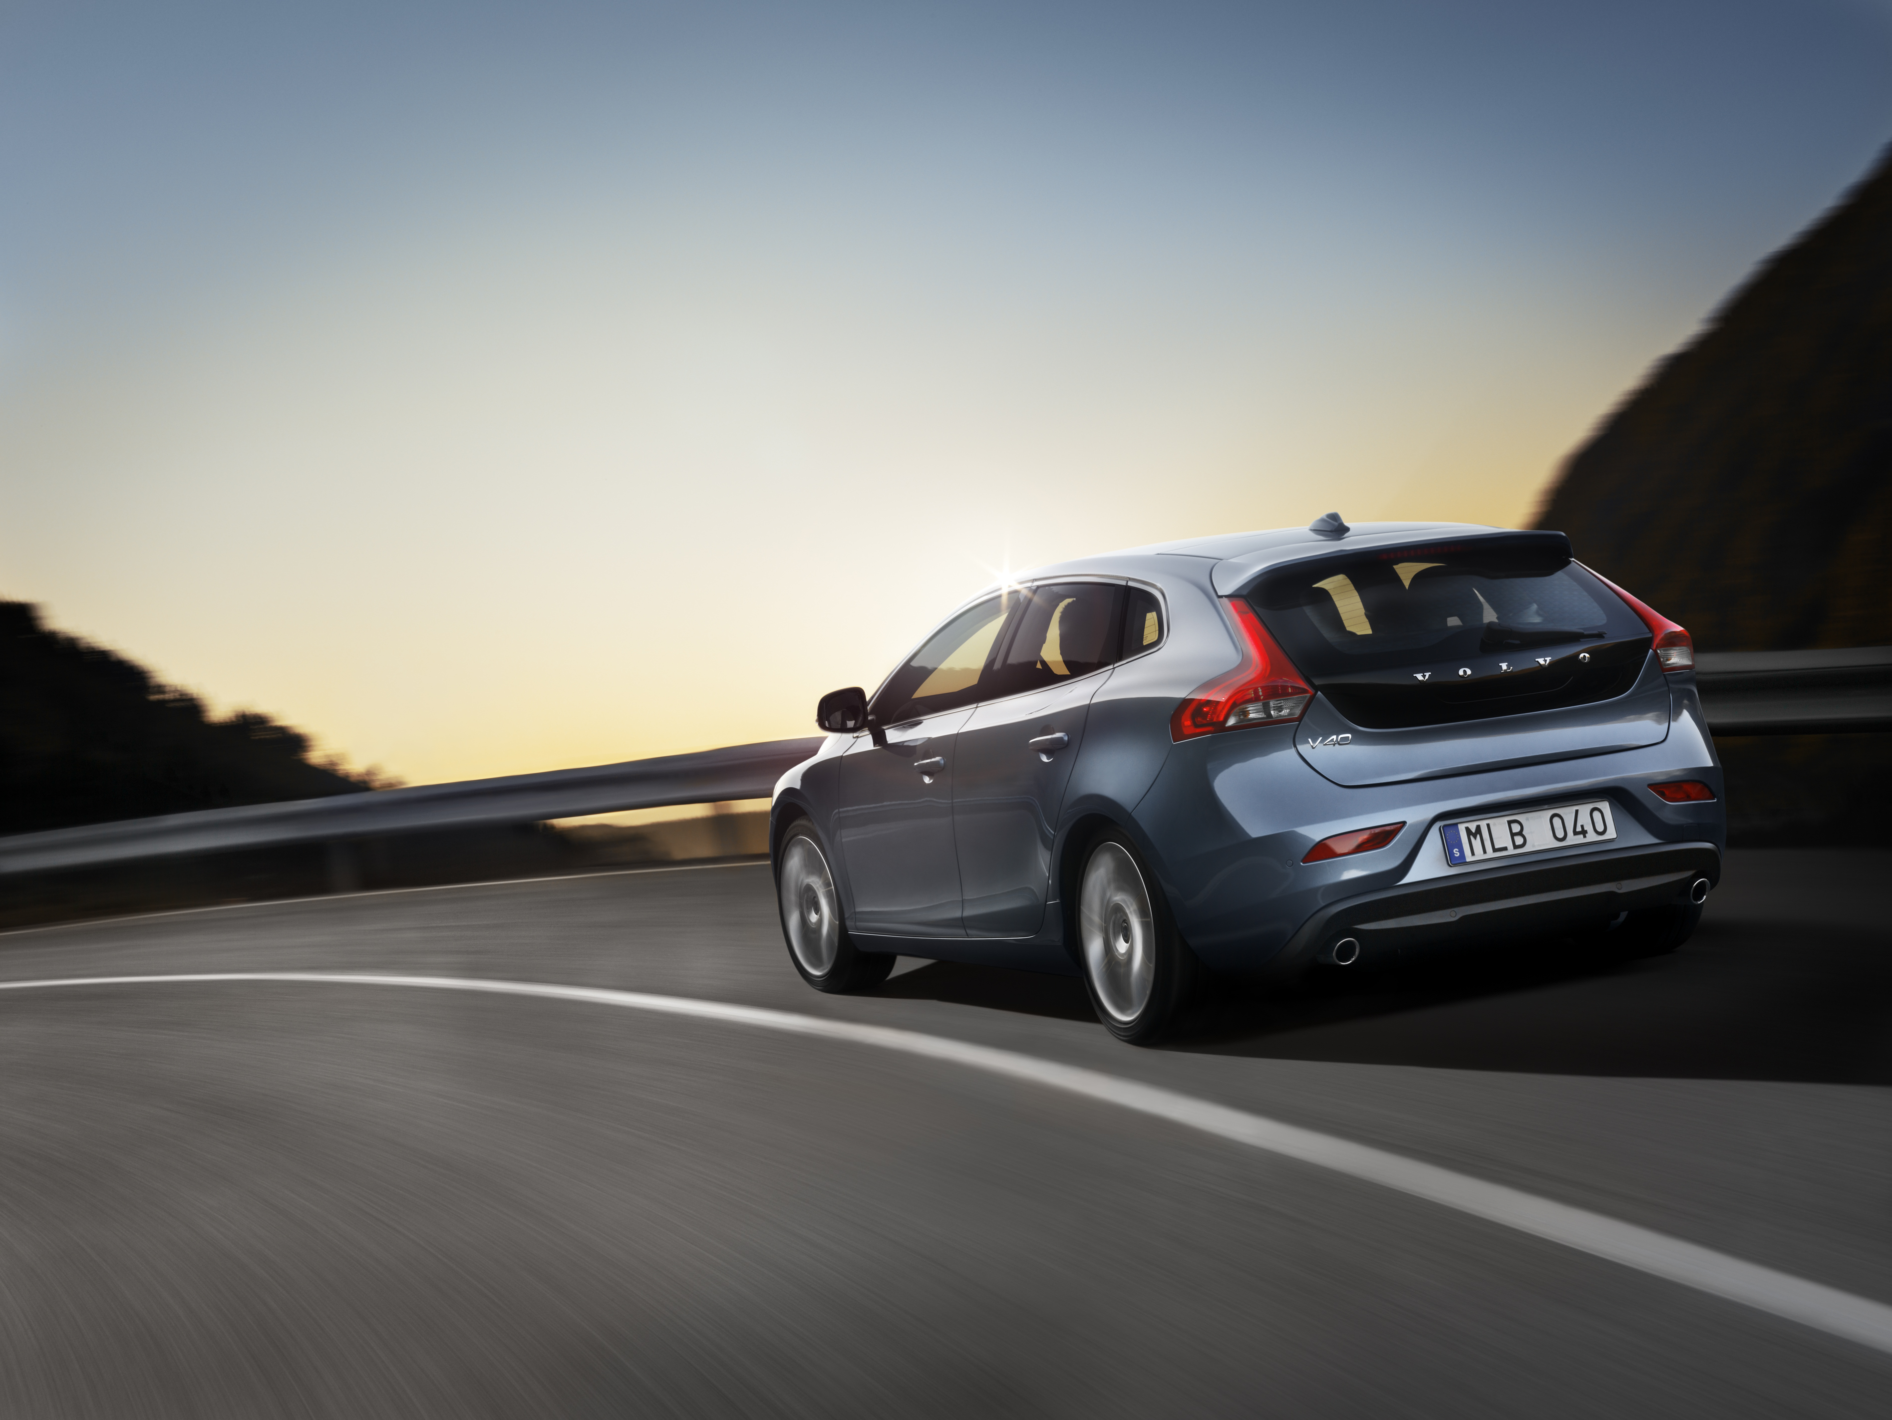
NUOVA VOLVO V40
PRESENTAZIONE STAMPA ITALIANA Bologna, 11 - 12 Settembre 2012
Notes:
PRESENTER 1
Another cool way you can personalise your experience of the V40 is through the optional digital instrument cluster.

Slide 2


1. VOLVO V40: il prodotto

Slide 3
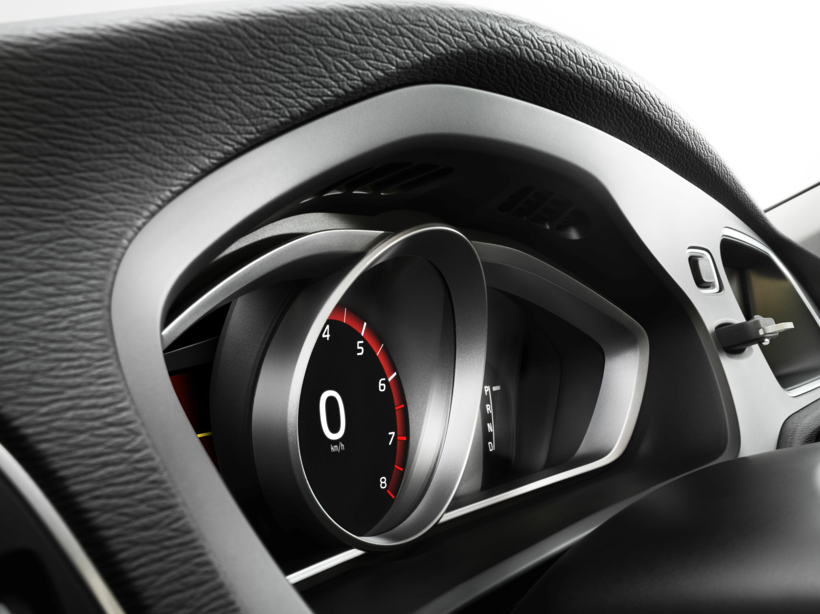
ELEMENTI di prodotto SALIENTI
NUOVA VOLVO V40
PRESENTAZIONE STAMPA NAZIONALE
Airbag per il pedone: prima assoluta dell’industria dell’auto
Linee raffinate di forte personalità e carrozzeria compatta due volumi hatchback quattro porte, novità per Volvo
Interni con design innovativo; quadro strumenti interattivo; possibilità di cambiare colore
Emissioni di CO2 da primato di categoria nel segmento C Premium, con 94 gr/Km per la versione D2, 1.6 td da 115 CV
Notes:
3

Slide 4
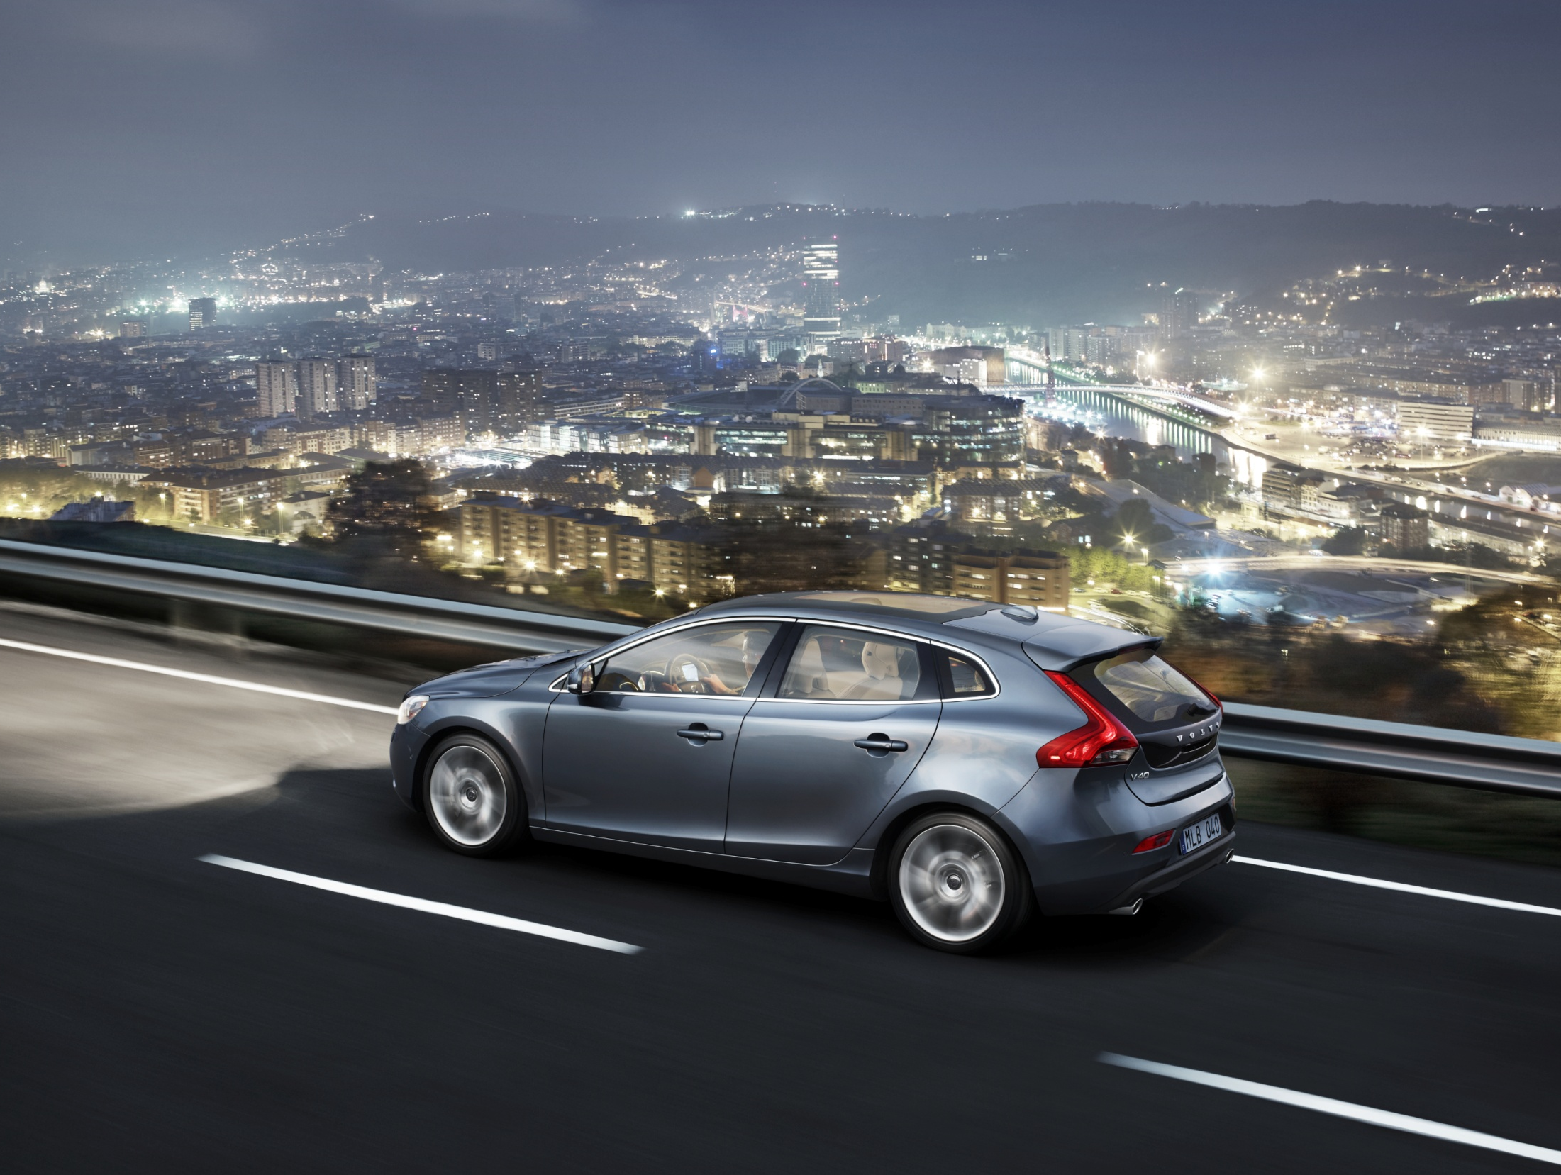
2. VOLVO V40: profilo di missione
Notes:
Good morning, everyone.
This is an important moment for Volvo… .the launch of an all-new car…
…and a new entry point to the Volvo brand.
It will bring many thousands of new customers to Volvo, and greatly strengthen our position as a premium brand with a strong and distinctive appeal.
The all-new V40 is a five seat, five-door premium hatchback that competes at the very heart of the car market - in the C segment.
4

Slide 5
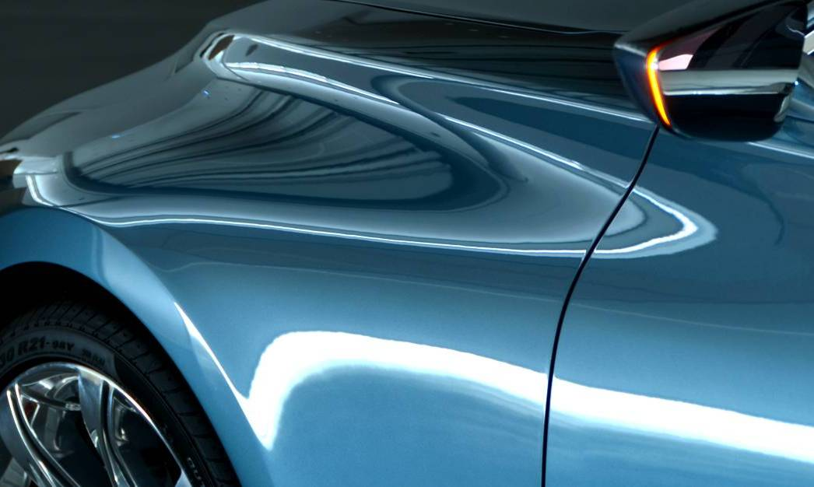
VOLVO VISION
To be the world’s most progressive and
desired luxury automotive brand.
VOLVO mission
Our global success will be driven by making life
less complicated for people, while strengthening
our commitment to safety and the environment.
Notes:
Progressive = evoluto, innovativo

Slide 6
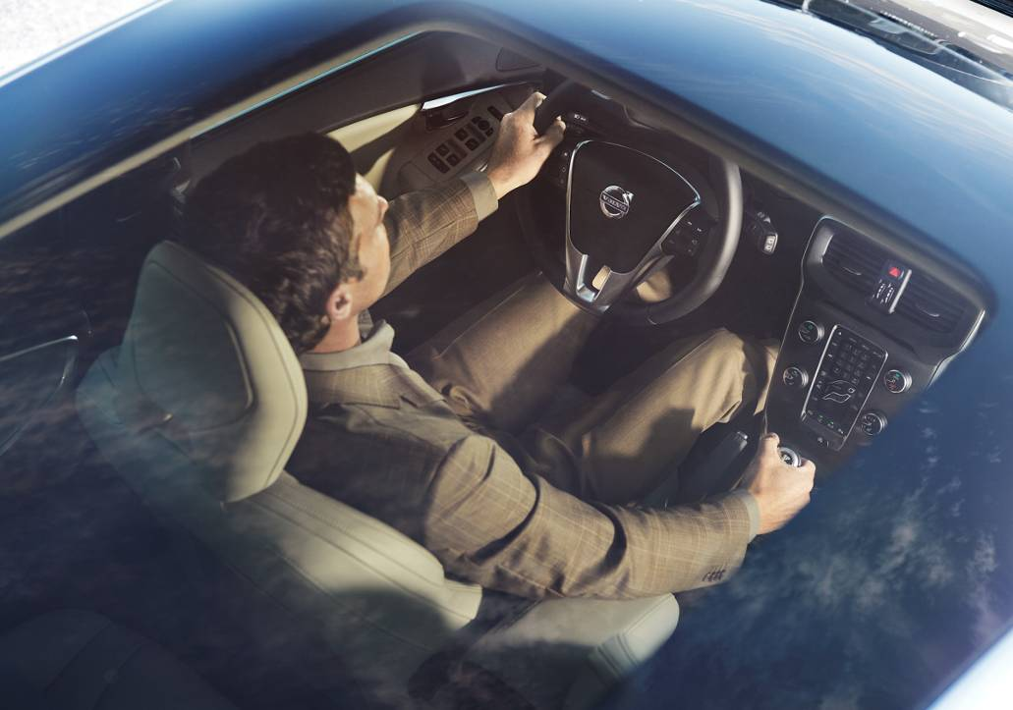
DESIGNED AROUND YOU
Volvo Creates Scandinavian Luxury Cars that Understand People
VOLVO brand essence
Notes:
Reflecting the Global Consumer Insight that we have reached, the Brand Essence is our answer to the consumer demand to be put in the centre.
Let’s take a closer look at what Designed Around You means and how we can deliver Scandinavian Luxury Cars that Understand People.

Slide 7
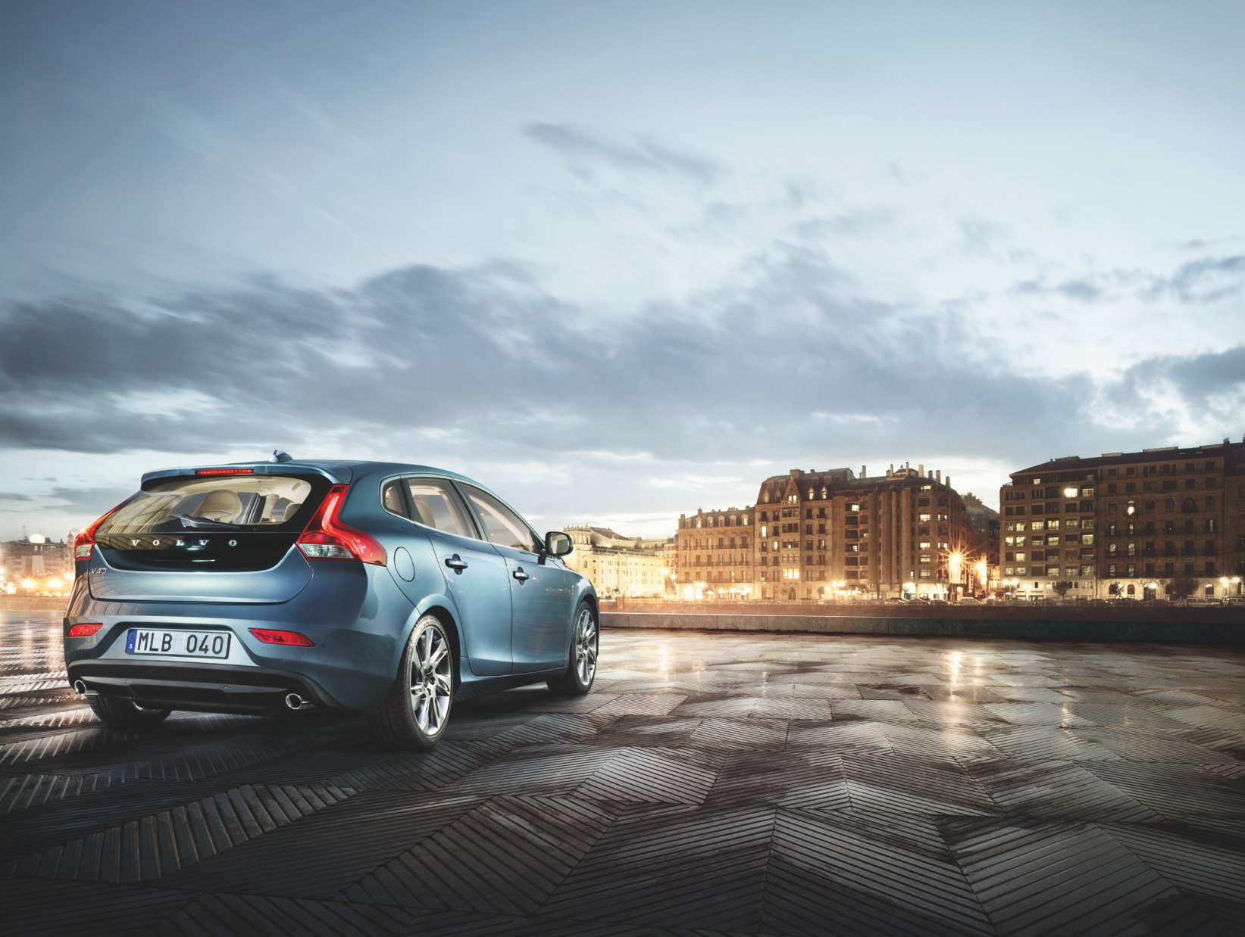
NUOVA VOLVO V40, designed around you
Inspires You
Ti mette di buon umore
Indulges You
Ti fa sentire speciale
Supports You
Ti rende la vita più facile
Notes:
In short, the all-new V40 is a car that inspires you, supports you and indulges you.
To inspire = ISPIRARE, MOTIVARE
To indulge = APPAGARE, SODDISFARE
To support = SOSTENERE, AIUTARE
7

Slide 8
Ruolo nella gamma
NUOVA VOLVO V40
PRESENTAZIONE STAMPA NAZIONALE
Applicazione compiuta e perfetto esempio della moderna filosofia costruttiva Volvo
State-of-the-art per quanto riguarda qualità e Sicurezza
Chiamata ad ampliare l’offerta Volvo verso un pubblico nuovo, più giovane e con una componente femminile più marcata
Modello di accesso alla gamma e al mondo Volvo anche per un pubblico di upgraders
Elemento di partenza della famiglia delle “piccole” che costituisce la base della proposta di prodotto Volvo
Ingresso di Volvo in un segmento nuovo (C Premium con modello quattro porte)
Notes:
8

Slide 9
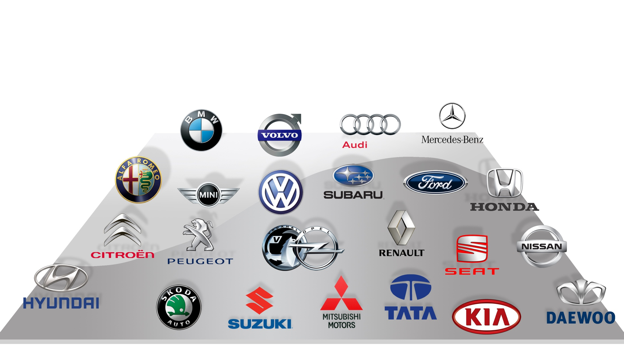
CASE AUTOMOBILISTICHE NEL SEGMENTO C
NUOVA VOLVO V40
PRESENTAZIONE STAMPA NAZIONALE
Notes:
Most manufacturers have a presence in this segment - from Kia to VW to BMW.

Slide 10
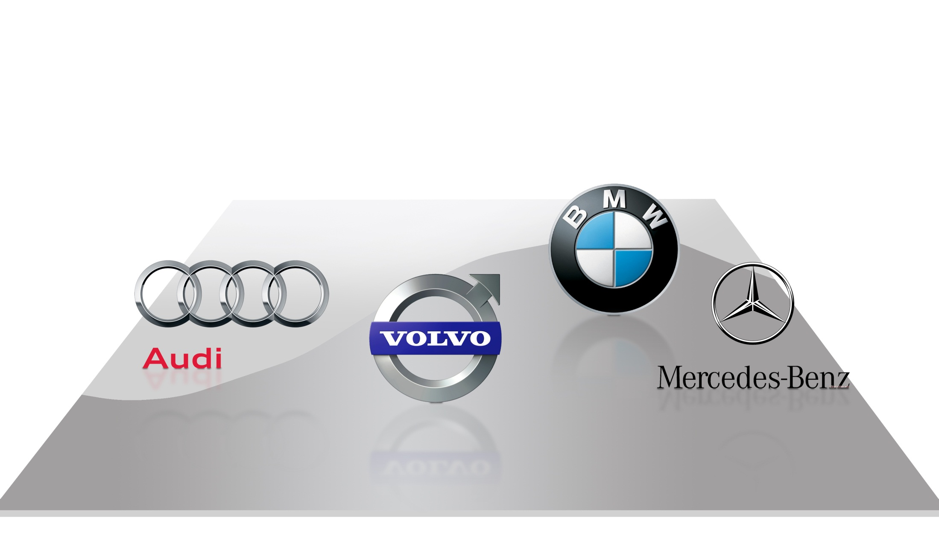
MARCHI DI LUSSO NEL SEGMENTO C
NUOVA VOLVO V40
PRESENTAZIONE STAMPA NAZIONALE
Notes:
But it’s at the top end - the premium or luxury sub-segment - where the new V40 will compete.
This is a vibrant part of the market where there is a lot of new product activity taking place right now.
Let’s have a look at the main competitors.

Slide 11
obiettivi commerciali
NUOVA VOLVO V40
PRESENTAZIONE STAMPA NAZIONALE
Produzione annua: 90 mila unità
Produzione nello stabilimento di Ghent in Belgio
Mercati principali: European Big Five (Germania, Gran Bretagna, Italia, Olanda, Svezia)
Volume annuo sul mercato italiano: 5500 unità
Principali concorrenti: Audi A3, BMW Serie 1; Mercedes Classe A; Alfa Romeo Giulietta (in Italia)
Obiettivo di clienti di conquista: 80% del volume di vendita
Notes:
11

Slide 12
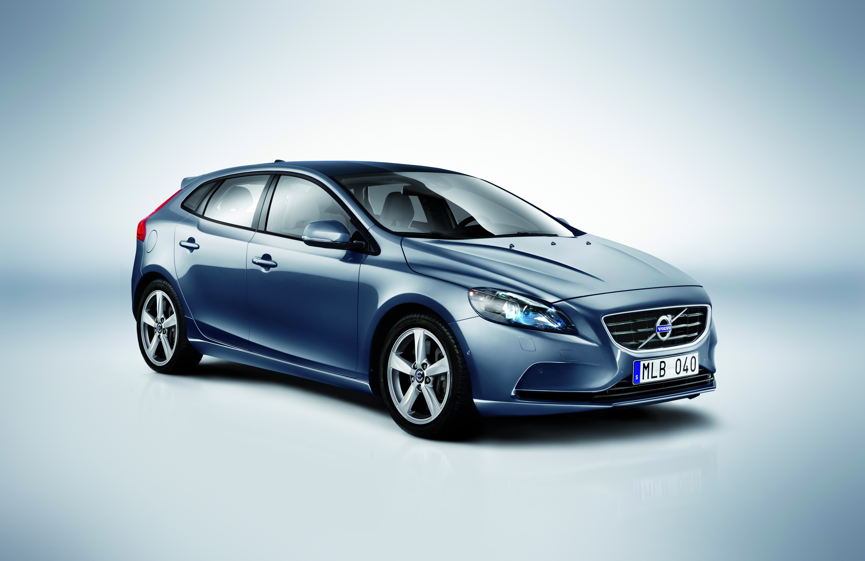
4. NUOVA V40: NOVA EDITION (PLUS)
Notes:
This appeal to individuals is at the heart of the V40 launch campaign. The V40 is an inspiring car for independent minds
12

Slide 13
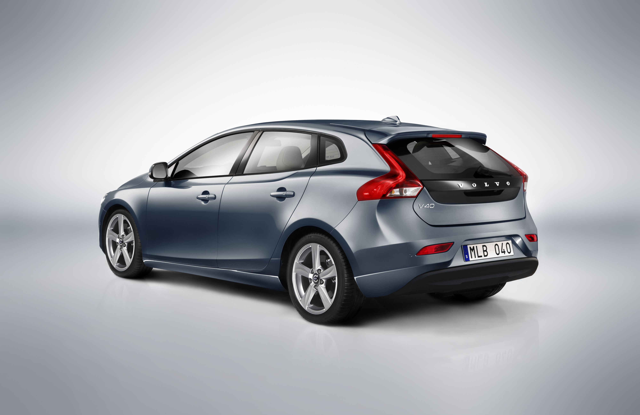
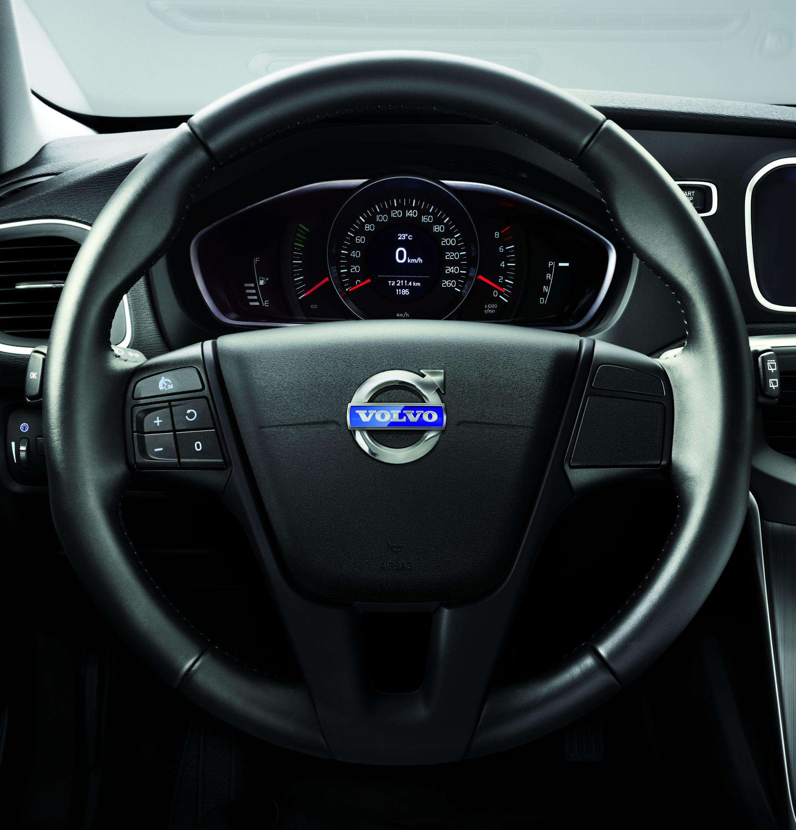
La nova edition in sintesi
Edizione speciale solo per il mercato italiano in occasione del lancio del modello
Si rifà all’esperienza Polar, ma applicata al lancio del prodotto
Dotazione studiata per sottolineare le caratteristiche salienti del modello; punta su Sicurezza ed efficienza
Air-bag per i pedoni e Start & Stop
Accesso al mondo Volvo
Strategia di Volvo Auto Italia anche per i futuri lanci
NUOVA VOLVO V40
PRESENTAZIONE STAMPA NAZIONALE
Notes:
13

Slide 14
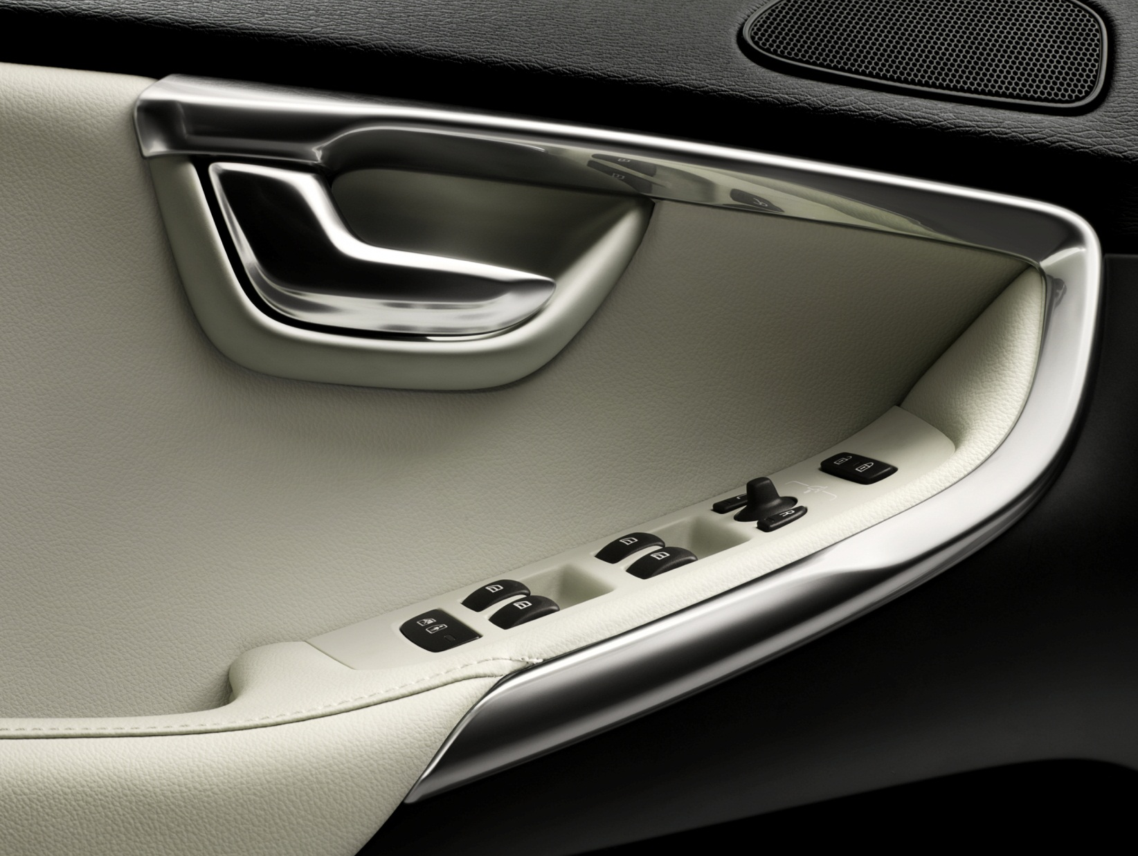
3. NUONA VOLVO V40: Posizionamento e PREZZI
Notes:
…the soft touch materials in the door panels and centre console…

Slide 15
Forbice Prezzi gamma V40
NUOVA VOLVO V40
PRESENTAZIONE STAMPA NAZIONALE
T3 NOVA Ed. 1.6 benzina 150 CV 23.450 Euro
D2 NOVA Ed. 1.6 td 115 CV 23.950
D3 NOVA Ed. 2.0 td 150 CV 26.250
* Versioni NOVA PLUS: + 850 Euro
T3 Kinetic 1.6 benzina 150 CV 25.800
D2 Kinetic 1.6 td 115 CV 26.300
D3 Kinetic 2.0 td 150 CV 28.600
D3 Momentum 2.0 td 150 cv 30.350
D4 Geartronic Summum 2.0 td 177 CV 35.995 Euro
Notes:
15

Slide 16
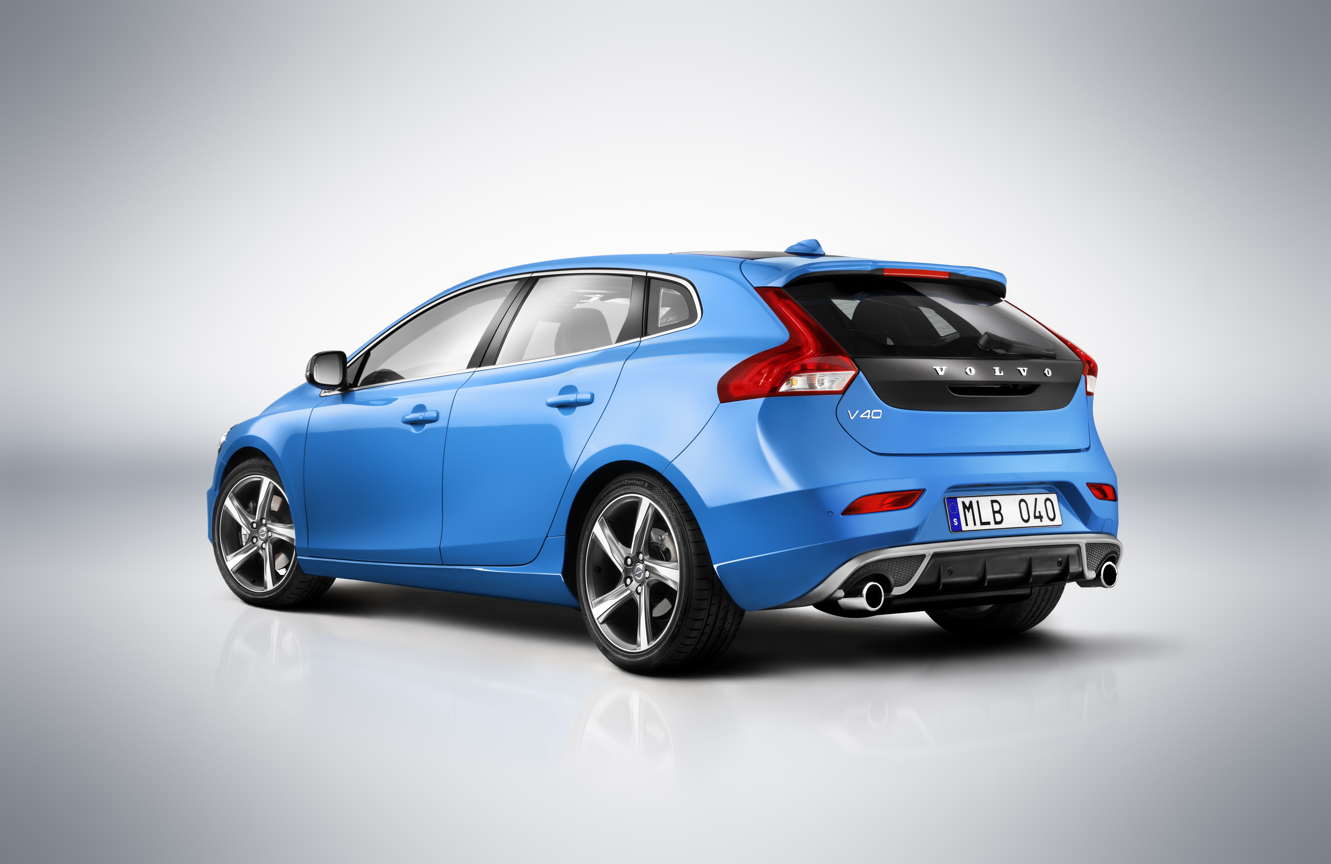
5. NUOVA V40: le versioni R-design
Notes:
This appeal to individuals is at the heart of the V40 launch campaign. The V40 is an inspiring car for independent minds
16

Slide 17
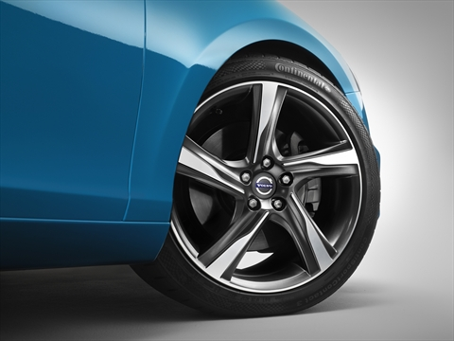
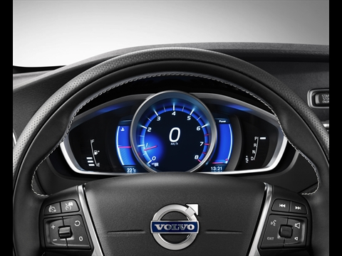
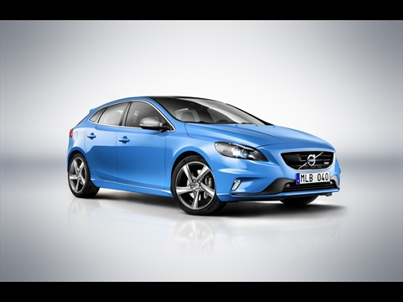
R-design: per chi ama la guida
NUOVA VOLVO V40
PRESENTAZIONE STAMPA NAZIONALE
Presentazione al Salone di Parigi
Sottolinea le ottime doti del telaio V40
Disponibile in abbinamento con tutte le motorizzazioni della gamma V40
Elementi estetici di taglio sportivo (griglia frontale, diffusore e scarichi posteriori, cerchi diamond cut)
Nuovo quadro strumenti interattivo
Chassis sportivo più rigido e 10 mm più basso del telaio Dynamic
Esperienza delle corse: collaborazione con il pilota Robert Dahlgren / Team Polestar
Notes:
17

Slide 18
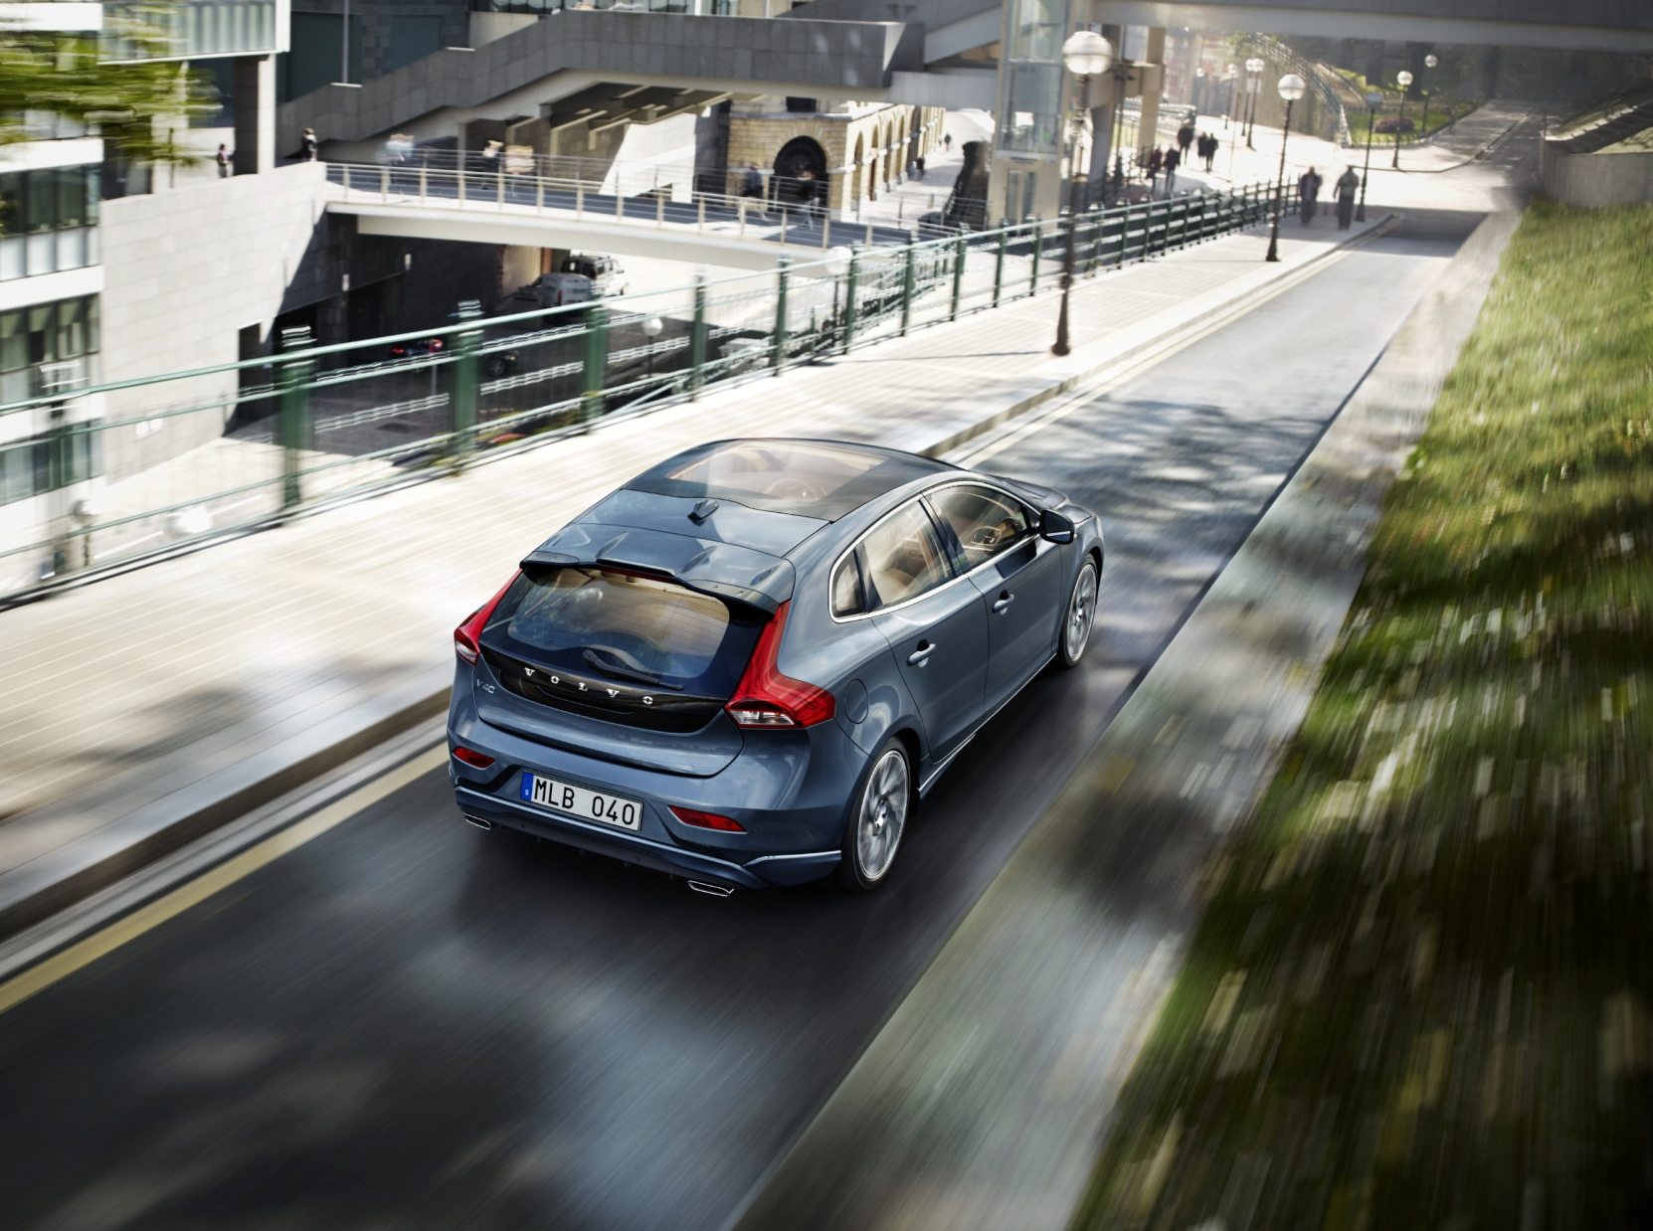
6. IL MERCATO / VCC E VOLVO AUTO ITALIA
Notes:
…the soft touch materials in the door panels and centre console…
18

Slide 19
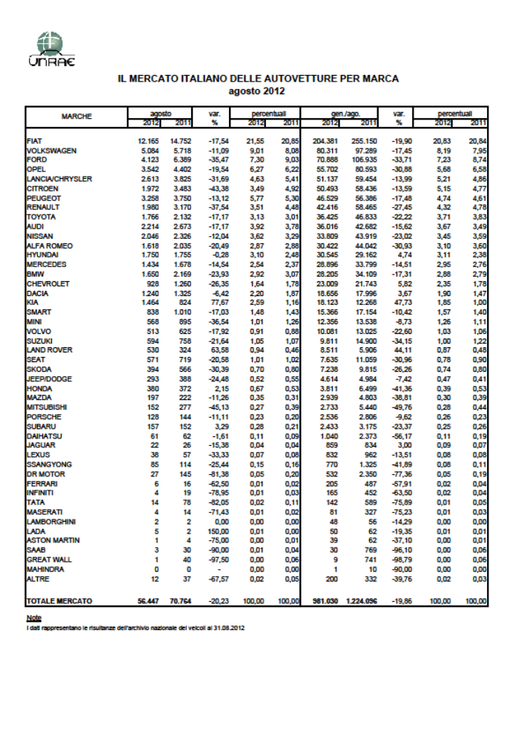
Risultati volvo auto italia
NUOVA VOLVO V40
PRESENTAZIONE STAMPA NAZIONALE
Mercato YTD in calo del 20%
Volvo cala in maniera analoga in termini assoluti, ma mantiene la quota di mercato (1,0%) e aumenta la quota di segmenti serviti (da 8,9 a 9,0%).
Modelli best seller:
1) V50 2.814 unità
2) XC60 2.556 unità
3) V60 2.301 unità
Lancio nuova V40
Notes:
19

Slide 20
Lancio nuova volvo V40
NUOVA VOLVO V40
PRESENTAZIONE STAMPA NAZIONALE
Estremamente soddisfatti del numero e del mix degli ordini (vetture più “ricche” di quanto previsto)
Motorizzazioni D3 per il 40% (previsione 20%)
Allestimenti Momentum 40% (previsione 20%)
60% clienti di conquista (obiettivo 80%)
Audi A3 macchina più ritirata in permuta
V50 macchina più ritirata da clienti Volvo
Notes:
20

Slide 21
Risultati globali Primo semestre 2012
NUOVA VOLVO V40
PRESENTAZIONE STAMPA NAZIONALE
Utile di 239 milioni di SEK
Utile in calo rispetto allo stesso periodo del 2011 (1.529 milioni)
Ricavi pari a 65,3 miliardi di SEK, cresciuti del 3,9% rispetto al primo semestre 2011
Vendite complessive pari a 221.309 unità, (- 4,1% rispetto allo stesso periodo 2011)
Ottimo risultato alla luce degli ingenti investimenti per la realizzazione delle fabbriche in Cina
Capacità di Volvo di gestire le difficili condizioni di mercato
Notes:
21

Slide 22

6. NUOVA V40: VOLVO E IL PRIMATO NELLA SICUREZZA
Notes:
This appeal to individuals is at the heart of the V40 launch campaign. The V40 is an inspiring car for independent minds

Slide 23
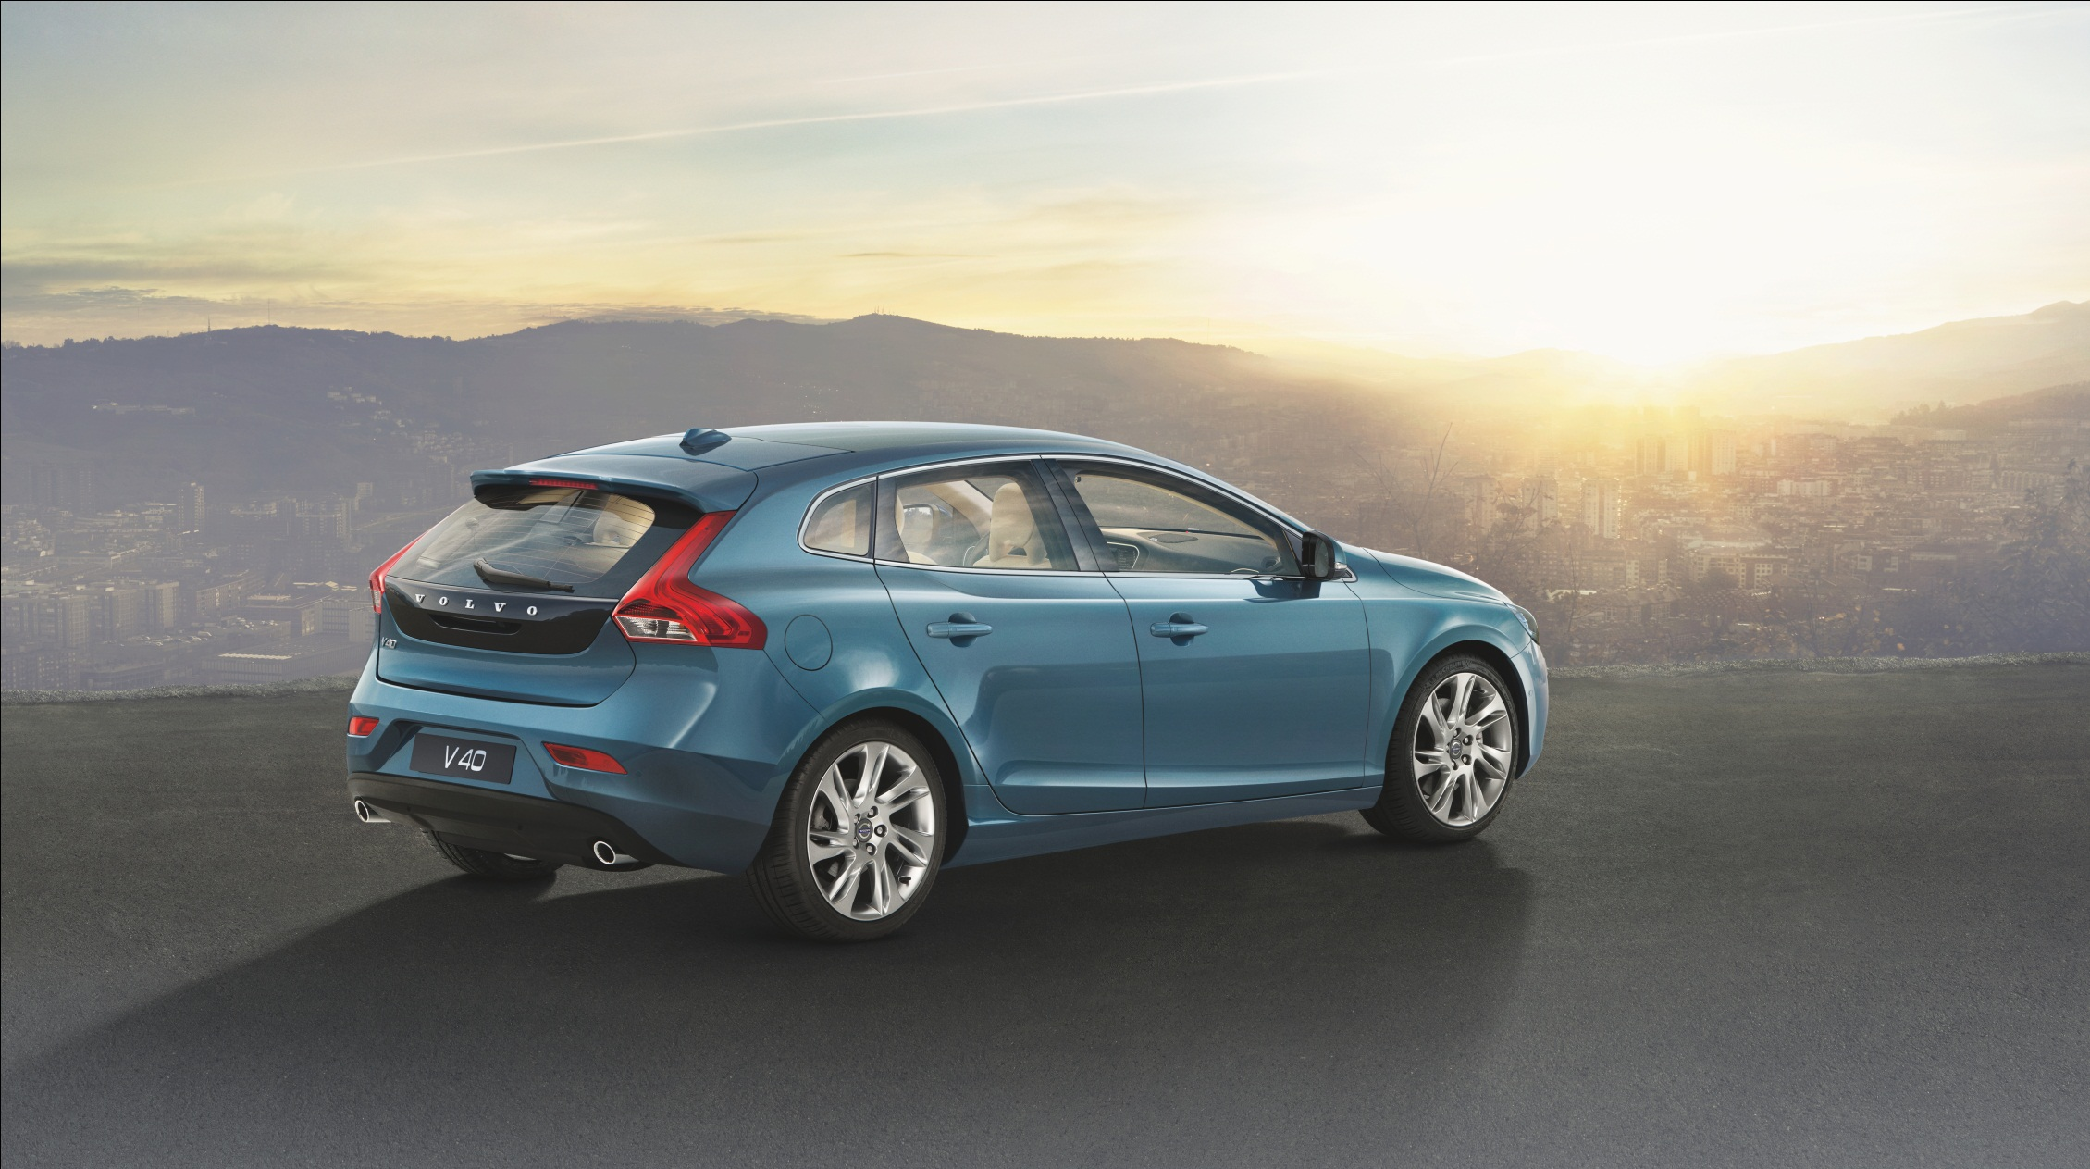
Grazie per l’attenzione

